Slide 1
ENSEIGNER LA COMPREHENSION EN LECTURE
Temps 1
Circonscription de Joigny-Centre-Yonne
Animation pédagogique Français 2022-2023
(réseaux d’écoles par cycles)

Slide 2
AVANT-PROPOS
Rôle du référent de réseau :
Prévoir l’organisation matérielle nécessaire au travail en réseau (mise à disposition d’une salle dans son école avec vidéoprojecteur et enceinte pour diffusion du son)
Réceptionner et projeter le diaporama conçu par le Groupe Départemental Français
Prendre en note les éléments recueillis au sein du réseau pour compléter la synthèse
Renvoyer la synthèse au groupe et au secrétariat de circonscription
Renvoyer la fiche d’émargement
Remarque : Le référent de réseau n’a pas ni le rôle d’animateur ni le rôle de formateur. Les enseignants interviennent librement pour prendre la parole et participer aux échanges.

Slide 3
RAPPEL DE L’ORGANISATION GENERALE
1er temps de formation (3h) : En réseau
Echanger autour des pratiques d’enseignement de la compréhension dans les classes
Découvrir un dispositif d’enseignement de la compréhension : La lecture Pas à pas (démarche et fondements théoriques)
Eclairages théoriques en lien avec le guide
La Compréhension au CM
(envoyé à toutes les écoles en Janvier 2022)
2ème temps de formation (3h) : En autonomie
- Pour aller plus loin : Appropriation de ressources sur digipad

Slide 4
Pour se connaitre un peu…
Petit tour de table…

Slide 5
Présentation de quelques pratiques…
Comment enseignez-vous la compréhension dans vos classes ?
Quand?
Quels supports?
Comment?
Quelles méthodes?
Séances dédiées?
5 min de réflexion individuelle à l’écrit
Mutualisation
Remarque : N’hésitez pas à présenter les avantages et les limites des méthodes que vous utilisez ou que vous avez déjà testées …

Slide 6
PRESENTATION D’UNE DEMARCHE
La suite de la matinée est organisée autour d’une démarche d’enseignement de la compréhension proposée par Marie-France Bishop
sur le site de l’Ifé (Institut Français de l’Education) :
La lecture Pas à pas

Slide 7
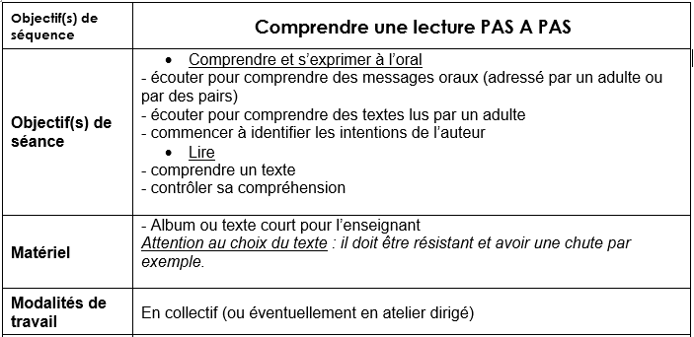
PRESENTATION D’UNE DEMARCHE
La lecture Pas à pas…
D’après Marie-France Bishop
Proposition de fiche de préparation :
ou tapuscrit

Slide 8
PRESENTATION DE LA DEMARCHE Pas à pas
Ce point fera l’objet d’un développement au cours de la matinée.

Slide 9
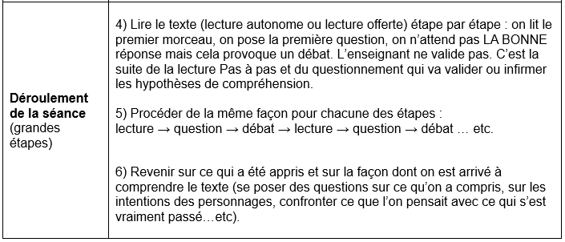
PRESENTATION DE LA DEMARCHE Pas à pas
Remarque : Les nouvelles de Bernard Friot sont tout à fait adaptées à cette démarche par exemple.
Quelques tapuscrits figureront dans les ressources à s’approprier dans le Digipad du temps 2.

Slide 10
LA DEMARCHE Pas à pas
TITRE
Connaissiez-vous cette démarche?
L’avez-vous déjà mise en œuvre?
Si oui, partagez votre expérience.
Si non, quels sont les intérêts de cette démarche
selon vous?

Slide 11
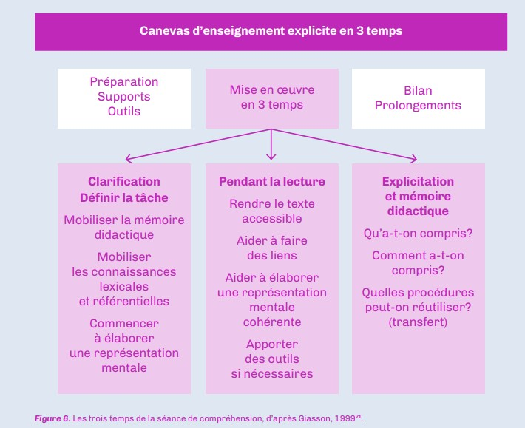
LA DEMARCHE Pas à pas
TITRE
Quelques apports théoriques sur l’intérêt de cette démarche
Ce que permet la lecture Pas à pas
Les étapes d’une séance de compréhension en classe
Remarque :
Les fondements théoriques de ce guide sont valables de la maternelle au cycle 3.
Les séances proposées peuvent aussi faire l’objet d’une transposition du cycle 3 au cycle 2.
Source : Guide « La compréhension en cours moyen »

Slide 12
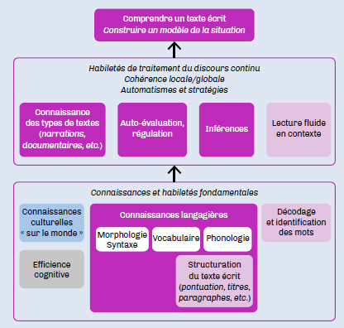
LA DEMARCHE Pas à pas
TITRE
Construire la compréhension, c’est construire 2 types d’habiletés :
C’est une démarche d’enseignement de la compréhension qui permet d’engager :
Des connaissances et des habiletés fondamentales ;
Des habiletés de traitement du texte / discours continu.
Elle est basée sur :
un enseignement régulier, structuré, guidé, explicite, conjoint à celui de l’étude de la langue ;
le plaisir chez l’élève.
Elle permet aux élèves de se représenter clairement ce qui est écrit/entendu à partir de diverses indications (lexicales, grammaticales ou perceptives), à en saisir le concept afin de communiquer, de raisonner, d’agir.
Ces compétences de compréhension peuvent être construites à partir de textes lus ou de textes entendus.
Source : Guide « La compréhension en cours moyen » p12

Slide 13
TITRE
Mise en situation 1 : Pas à pas à partir du Petit Chaperon rouge
La question posée est représentée par
Voici le découpage que l’on pourrait proposer pour une lecture Pas à pas de l’histoire du PCR :
Lecture de l’extrait jusqu’aux avertissements de la maman
Lecture jusqu’au moment où le loup surgit
Lecture jusqu’au moment où le loup demande au PCR où habite la grand-mère
Lecture jusqu’à la rencontre 2 du loup chez la grand-mère
Lecture jusqu’à « c’est pour mieux te manger! »
Le conte a ici été découpé à des nœuds de l’histoire pour permettre une ou deux questions qui favorisent les échanges.
Quels types de questions poseriez-vous?
Trouvez un ou deux exemples pour chaque .
Et oui… dans cette version, pas de chasseur ni bûcheron…

Slide 14
TITRE
Mise en situation 1 : à partir du Petit Chaperon rouge
Lecture de l’extrait jusqu’aux avertissements de la maman
Lecture jusqu’au moment où le loup surgit
Lecture jusqu’au moment où le loup demande au PCR où habite la grand-mère
Lecture jusqu’à la rencontre 2 du loup chez la grand-mère
Lecture jusqu’à « c’est pour mieux te manger »
Quelques exemples de questions à poser :
Pourquoi la maman prévient-elle sa fille?
Que peut bien vouloir le loup?
Que va faire le loup?
Que va faire le PCR?
Où est le loup?

Slide 15
LA DEMARCHE Pas à pas
Comment les questions sont-elles été définies d’après Marie-France Bishop ?
→ des questions portant sur la compréhension du texte
L’enseignant prévoit 1 ou 2 questions pour chaque fragment.
Les questions possibles peuvent être de 3 types :
Questions d’anticipation
Question de rétrospection
Question de clarification
Source : IFÉ

Slide 16
LA DEMARCHE Pas à pas
Mettons-nous en situation d’une construction de séance à partir de la démarche Pas à pas…

Slide 17
PREPARATION, SUPPORTS, OUTILS
Pour mettre en œuvre la démarche lecture Pas à pas,
au préalable il faut :
Définir les objectifs
Choisir le texte
Fragmenter le texte
Définir les questions posées pour chaque fragment
Source : Guide « La compréhension en cours moyen »

Slide 18
LA DEMARCHE Pas à pas
Etape 1 : Définir les objectifs

Slide 19
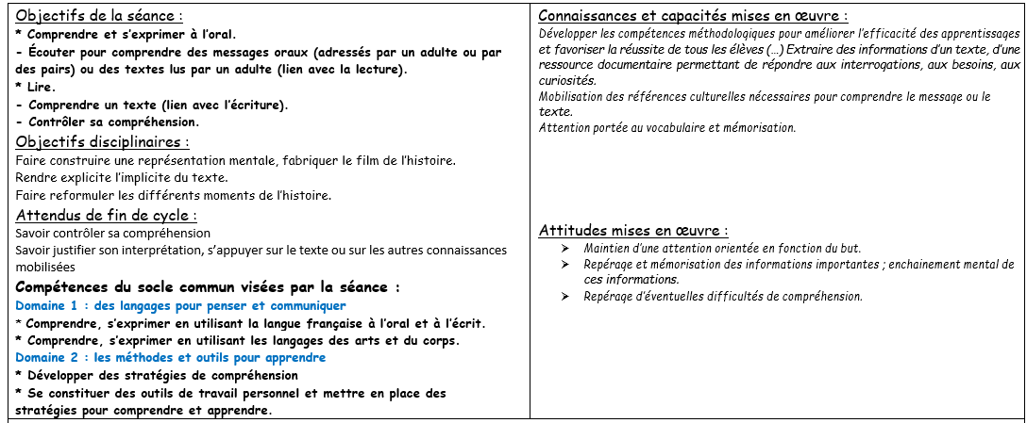
PREPARATION, SUPPORTS, OUTILS
Quels objectifs vise-t-on avec la lecture Pas à pas ?
La séquence complète et les documents supports de la formation vous seront envoyés à l’issue du temps 1 dans vos écoles respectives.

Slide 20
LA DEMARCHE Pas à pas
Etape 2 : Choisir le texte

Slide 21
PREPARATION, SUPPORTS, OUTILS
Comment choisissez-vous les textes travaillés
avec vos élèves ?

Slide 22
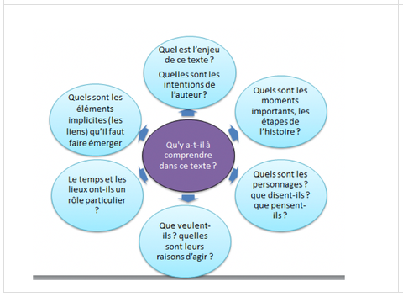
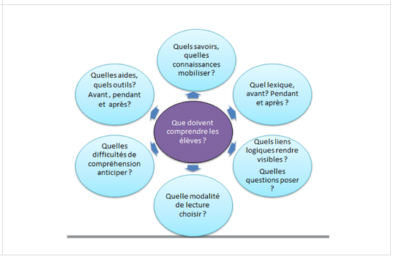
PREPARATION, SUPPORTS, OUTILS
Comment choisir le texte d’après les travaux de Bishop?
Pour les élèves, se demander :
Pour les enseignants, se demander :

Slide 23
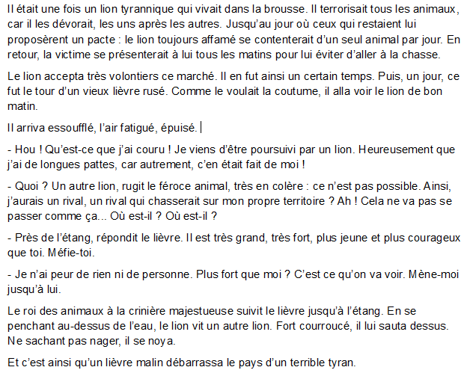
Mise en situation 2 : à partir d’une fable (Le Lion et le vieux lièvre)
Le Lion et le vieux lièvre
Lire le texte choisi pour cette séquence.
Remarque : Ce document a également été transmis par mail pour une meilleure lisibilité.
Vous pouvez basculer sur le document annexe si vous le souhaitez.

Slide 24
Mise en situation 2 : à partir d’une fable (Le Lion et le vieux lièvre)
Etape 3 : Fragmenter le texte

Slide 25
Mise en situation 2 : à partir d’une fable (Le Lion et le vieux lièvre)
On peut s’aider d’un tableau de préparation en amont de la séance :

Slide 26
Mise en situation 2 : à partir d’une fable (Le Lion et le vieux lièvre)
Le Lion et le vieux lièvre
Comment découperiez-vous ce texte pour une lecture Pas à pas qui engagerait les élèves dans des échanges à partir de vos questions? (nœuds où il peut y avoir des hypothèses multiples, un besoin de clarification…etc.)

Slide 27
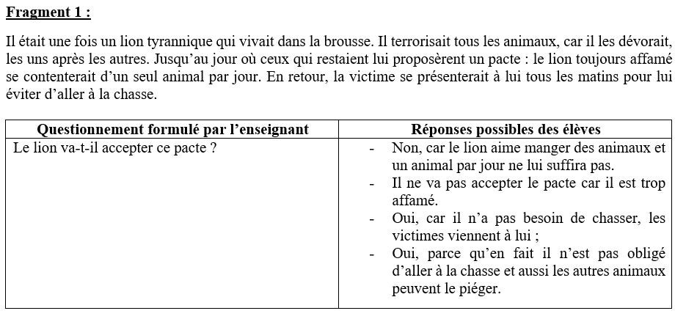
Mise en situation 2 : à partir d’une fable (Le Lion et le vieux lièvre)
Plusieurs découpages sont possibles en fonction de ce que l’on veut faire émerger et/ou ce que l’on veut travailler comme compétence. Le découpage suivant met l’accent sur l’anticipation.

Slide 28
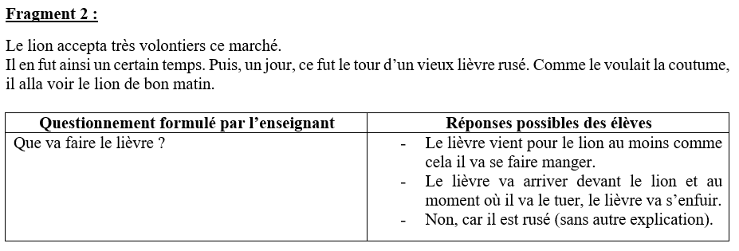
Mise en situation 2 : à partir d’une fable (Le Lion et le vieux lièvre)

Slide 29
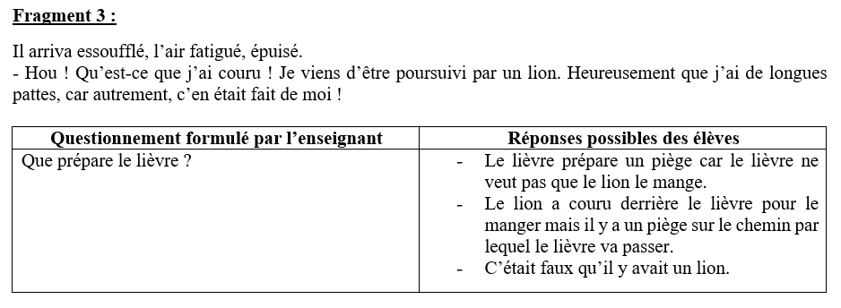
Mise en situation 2 : à partir d’une fable (Le Lion et le vieux lièvre)

Slide 30
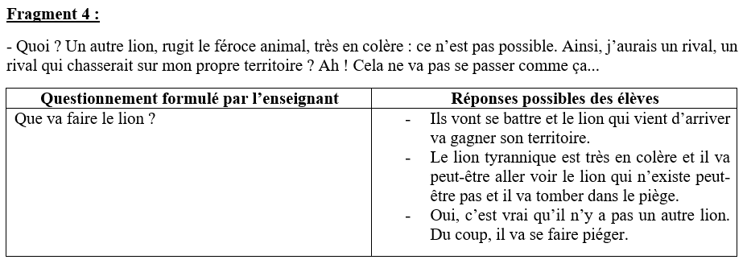
Mise en situation 2 : à partir d’une fable (Le Lion et le vieux lièvre)

Slide 31
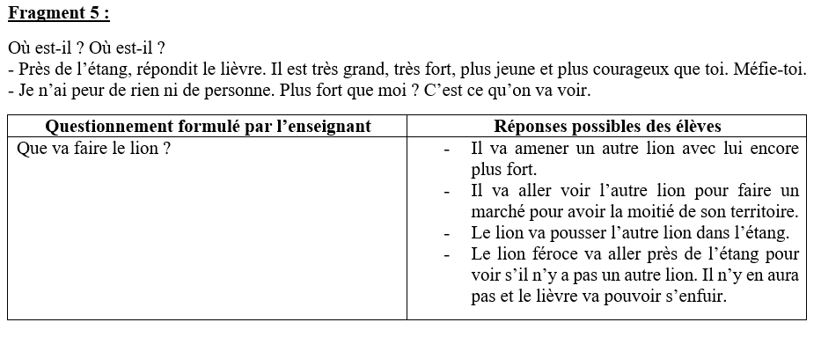
Mise en situation 2 : à partir d’une fable (Le Lion et le vieux lièvre)

Slide 32
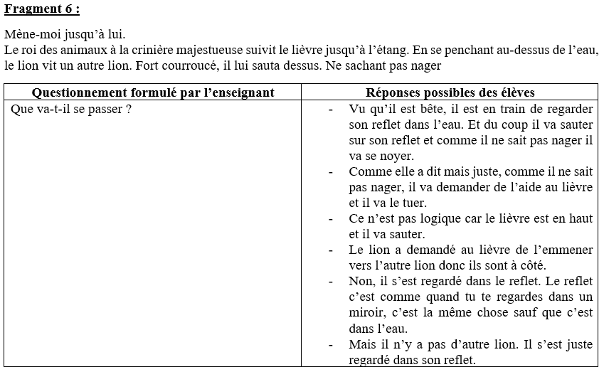
Mise en situation 2 : à partir d’une fable (Le Lion et le vieux lièvre)

Slide 33
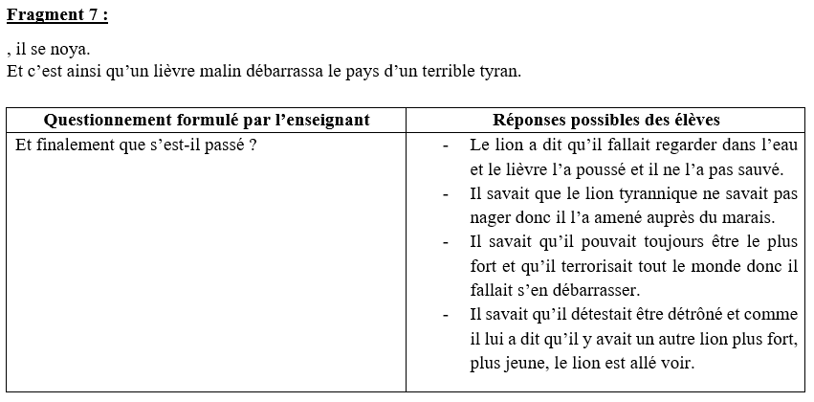
Mise en situation 2 : à partir d’une fable (Le Lion et le vieux lièvre)

Slide 34
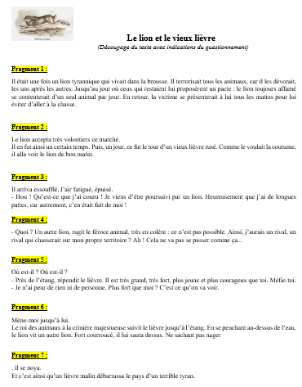
PREPARATION, SUPPORTS, OUTILS
Comment le texte a-t-il été découpé ?
Pour le découpage du texte, choisir les moments où il y a plusieurs possibilités dans le récit (nœuds sémantiques).
Il faut éviter de délimiter des unités narratives complètes qui n’appellent pas d’hypothèses, mais on peut couper au milieu d’une phrase.
Ne pas prévoir des arrêts trop fréquents qui coupent le rythme du récit. Il n’existe pas de choix définitif.
Source : IFÉ

Slide 35
Mise en situation 2 : à partir d’une fable (Le Lion et le vieux lièvre)
Etape 4 : Définir les questions à poser
à la fin de chaque fragment

Slide 36
Mise en situation 2 : à partir d’une fable (Le Lion et le vieux lièvre)
RAPPEL :
L’enseignant prévoit 1 ou 2 questions pour chaque fragment.
Les questions possibles relèvent de 3 types :
Questions d’anticipation
Question de rétrospection
Question de clarification
Source : IFÉ

Slide 37
PREPARATION, SUPPORTS, OUTILS
En quoi ce travail préparatoire est-il important ?

Slide 38
PRESENTATION D’UNE DEMARCHE
La fin de la présentation développe le lien entre
le guide « La Compréhension au CM »
Et
la démarche de La lecture Pas à pas

Slide 39
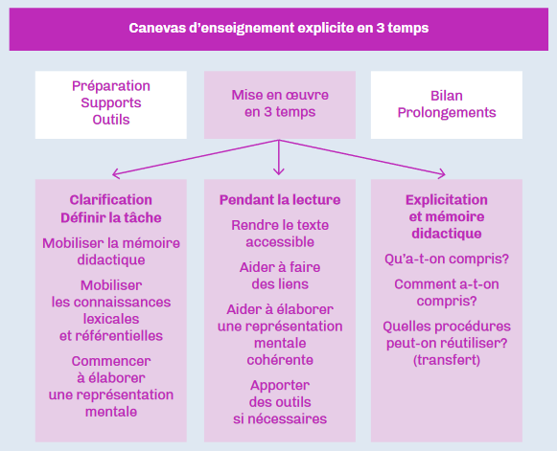
QUELQUES APPORTS DIDACTIQUES
La séance de lecture pas à pas en classe se déroule en 3 temps :
1- La clarification, définition de la tâche
Mobiliser la mémoire didactique
« Je vais vous lire une histoire et vous, vous devrez vous aider de ce qu’on a appris pour fabriquer cette histoire dans votre tête. »
Mobiliser les connaissances lexicales et référentielles
« Je vais m’assurer que vous compreniez bien les mots utilisés »,
« Cette histoire va parler d’un lion et d’un lièvre : que savez-vous du lion? Que savez-vous du lièvre? »
Commencer à élaborer une représentation mentale de l’activité proposée
« A chaque arrêt, je vous questionnerai sur ce que vous avez compris mais aussi sur comment vous avez fait pour savoir. Il y aura un moment d’échanges collectifs à chaque fois pour débattre et donner ses idées ».
Source : Guide « La compréhension en cours moyen » p103

Slide 40
QUELQUES APPORTS DIDACTIQUES
2- La lecture fragmentée avec le questionnement
Le lion va-t-il accepter le pacte ?
Le questionnement sert à :
Rendre le texte accessible
Aider à faire des liens
Aider à élaborer une représentation mentale cohérente de l’histoire
Apporter des outils si nécessaire
Non, il ne va pas accepter car il est trop affamé.
Oui, car il n’a pas besoin de chasser. Les animaux viennent à lui.
Source : Guide « La compréhension en cours moyen » p103

Slide 41
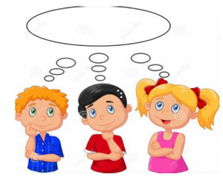
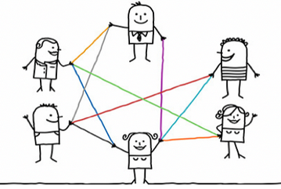
MISE EN ŒUVRE DU TEMPS 2 : lecture fragmentée et questionnement
Pour chaque fragment, une même démarche

Slide 42
MISE EN ŒUVRE DU TEMPS 2 : lecture fragmentée et questionnement
Cette démarche est fondée sur le principe de la découverte assistée et de l’engagement actif des élèves. Quel intérêt y voyez-vous ?

Slide 43
QUELQUES APPORTS DIDACTIQUES
3- L’explicitation et la mémoire didactique
Ce temps sert à :
Développer des habiletés pour comprendre un texte
Comment a-t-on compris ?
Qu’est-ce qui vous a gênés ?
Qu’est-ce qui vous a aidés ?
Source : Guide « La compréhension en cours moyen » p103

Slide 44
PROLONGEMENTS
Que prévoir en prolongement de la séance de lecture pas à pas ?
Afin de prolonger le travail de compréhension, en particulier avec les élèves les plus fragiles, on peut :
. Laisser l’album ou le texte à disposition des élèves
. Relire l’histoire après quelques jours
. Jouer l’histoire (avec des marottes pour les plus jeunes)
. Faire des rappels de récit

Slide 45
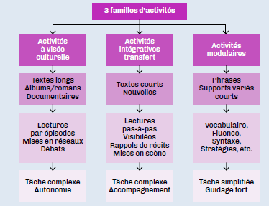
COMPLEMENTS
Cette démarche est-elle suffisante ?
Cette démarche intégrative doit être complétée par des activités de deux autres types :
Des activités modulaires (enseigner des stratégies pour traiter une difficulté clairement délimitée) ;
Des activités à dimension littéraire.
Source : Guide « La compréhension en cours moyen » p83

Slide 46
LA DEMARCHE DE LECTURE PAS A PAS
Que faut-il retenir?
Source: IFE

Slide 47
LA DEMARCHE DE LECTURE PAS A PAS
Qu’est-ce que vous trouvez d’intéressant dans cette démarche ?
Qu’est-ce qui au contraire pourrait vous freiner ?

Slide 48
LA DEMARCHE DE LECTURE PAS A PAS
ET MAINTENANT A VOUS
DE LIRE PAS A PAS…

